Slide 1
大阪版カーボンフットプリントの算定方法及び算定結果の表示方法について
参考資料 ３
令和4年10月17日
一般財団法人大阪府みどり公社
令和4年度 第二回大阪版カーボンフットプリントの算定方法等に係る検討会

Slide 2
1-1．算定の基本的な考え方
【GHG排出量の算定方法】
「生産段階」「輸送段階」それぞれで発生するGHGは、下式により削減量を評価する。
標準値 ー 個別の排出量 ＝ GHG(温室効果ガス)削減量
算定範囲 | 標準値 | 個別の削減量の例
生産段階 | 大阪府内における慣行栽培によるGHG排出量 | 大阪エコ農産物 （肥料や農薬の使用減に起因するGHG排出量の削減）
輸送段階 | 大阪府外からの一般的な流通によるGHG排出量 | 地産地消による輸送距離の縮小に起因するGHG排出量の削減

Slide 3
1-8．試算結果
※1)米については、大阪府中央卸売市場で取り扱っておらず算定不可。
※2）輸送距離以外のパラメータ（燃費、最大積載量、積載率）は前回と同様（PCRの輸送シナリオ）とした。

Slide 4
2-3．生産段階の標準値について
農林水産省「温室効果ガス簡易算定ツール」では標準値を都道府県別に設定。
一方、輸送段階では標準値を全国平均（もしくは主要５産地）に設定。
「温室効果ガス簡易算定ツール」の全国平均および大阪府の標準値比較
※)全国平均値は４７都道府県の標準値から算定
全国平均の標準値と大阪府の標準値に大きな差はなかった。
算定ツールで選択できる大阪府の標準値を使用予定。

Slide 5
2-5．11月の実証で算定対象となる農産物
11月の実証で取り扱う大阪産農作物のうち、下表の品目については第一回検討会で試算した方法（排出原単位に３EIDを使用）により生産段階の算定が可能。
品目 | 栽培方法 | GHG排出量(kg-CO₂ / kg)
キュウリ | 抑制半鉄骨ハウス | 0.242
 | 抑制パイプハウス | 0.360
キャベツ | 夏まき | 0.150
なす | 半促成半鉄骨ハウス | 0.260
 | 半促成パイプハウス | 0.300
みかん | 個選 | 0.224
 | マルチ | 0.332
実証時の対応
・キュウリは、農林水産省の「温室効果ガス簡易算定ツール」により算定。
・キュウリ以外については、上記試算を標準値として算定予定。
⇒実証現場では、あくまで試算である旨を補足する。

Slide 6

3-1．算定結果の表示ラベルのイメージ
他ラベルとの抱き合わせ
（例）
CO₂e
_{30%OFF}
CO₂ e

Slide 7
見える化の効果検証について
令和4年10月17日
一般財団法人大阪府みどり公社
令和4年度 第二回大阪版カーボンフットプリントの算定方法等に係る検討会

Slide 8
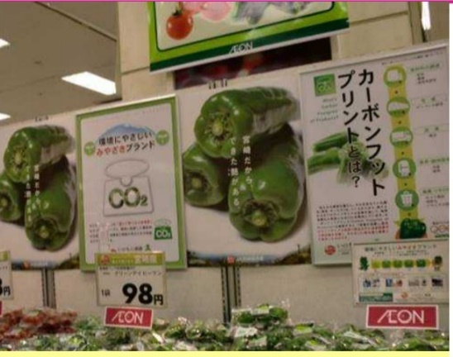
消費者への訴求方法
店内での展示のイメージ
展示パネルによるカーボンフット
プリントの啓発
POPによるラベル（算定結果）
の表示
出展：「イオンのカーボンフットプリントの
取り組み」より抜粋

Slide 9
効果検証
検証したい内容
GHG削減効果を記載したラベルが商品購入に影響を及ぼしたか
見やすい（内容が理解しやすい）ラベルの表示はどれか

